Slide 1
Proyecto
ADSI Diurno

Slide 2
Componente
Metodológico
Nombre proyecto.
Resumen.
Objetivo general.
Objetivos específicos.
Planteamiento del problema.
Alcance del proyecto.
Justificación.
Técnicas de recolección de datos.
Hardware y Software.
Diagramas y modelo de persistencia.

Slide 3
NOMBRE COMERCIAL
S.A.N.F SOLUTION HELPS

Slide 4
NOMBRE
DEL PROYECTO
SISTEMA DE AUTOMATIZACIÓN DE
PAGOS PARA ESTABLECIMIENTOS
DEL SECTOR GASTRONÓMICO.

Slide 5
OBJETIVO GENERAL
Implementar un sistema de información que permita reducir los tiempos de espera del usuario al momento de cancelar su consumo en los diferentes establecimientos del sector gastronómico.

Slide 6
OBJETIVOS ESPECÍFICOS
Cancelar el valor de los consumos de los usuarios a través de un dispositivo electrónico (Celular, Tablet, Pc).
Verificar detalles de la factura y estado de la transacción del pedido por medio de notificación enviada a través de la aplicación.
Reducir el congestionamiento de los procesos de pago en establecimiento gastronómicos.

Slide 7
PLANTEAMIENTO DEL PROBLEMA
En el sector gastronómico no existe actualmente un método de pago práctico y efectivo que brinde un ahorro de tiempo para el usuario al momento de cancelar su cuenta, lo cuál genera congestión en los establecimientos por largas filas que dichos usuarios deben hacer para cancelar lo consumido.

Slide 8
ALCANCE DEL PROYECTO
El alcance del proyecto consiste en la realización de un análisis exhaustivo acerca de la problemática y solución que se le pueda dar a la idea. También se quiere lograr la creación de una herramienta innovadora y practica para los usuarios con cuestión al diseño, y como producto final implementarla tanto en establecimientos gastronómicos (Restaurantes).

Slide 9
JUSTIFICACIÓN
Este proyecto tiene como fin, implementar una pagina web visible desde dispositivos electrónicos (Celulares, Pc, Tablet), la cual permitirá realizar y agilizar los procesos de pago efectuados por los usuarios. También se busca beneficiar al cliente con el rápido descongestionamiento del establecimiento.

Slide 10
RESUMEN
Este proyecto tiene como fin implementar un sistema de
información que permita ordenar y pagar de forma
efectiva los consumos realizados por parte de los
usuarios en los diferentes establecimientos del sector
gastronómico, (Restaurantes). El objetivo es que
dichos usuarios ordenen su pedido por medio de un
dispositivo electrónico (Celular, Tablet, Pc), permitiendo
así el ahorro de tiempo y la fila que se genera para
realizar estos procesos. Por otra parte agiliza la atención,
los tiempos de respuesta y el descongestionamiento
del establecimiento.

Slide 11
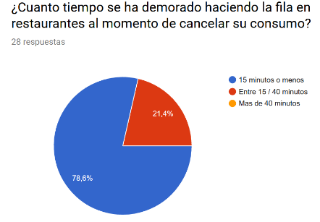
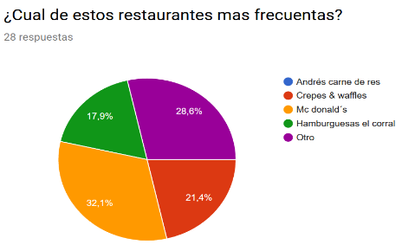
Técnicas de levantamiento de información
El primero fue una encuesta que se realizó a 30 personas que trascurrían por el parque, el virrey de Bogotá, la encuesta se realizó principalmente para ver si las personas creen que la aplicación es efectiva para mejorar los procesos de pedido y entrega de los alimentos en diferentes restaurantes, o si no lo era.

Slide 12
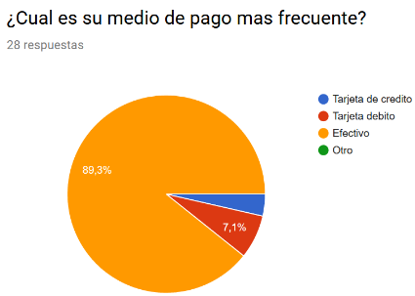
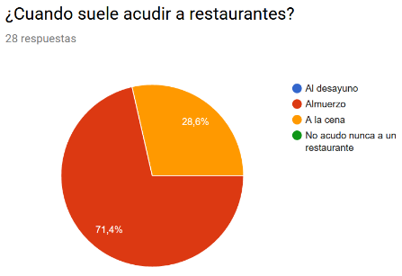
Técnicas de levantamiento de información

Slide 13
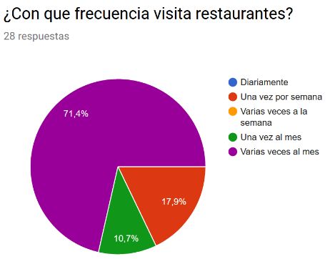
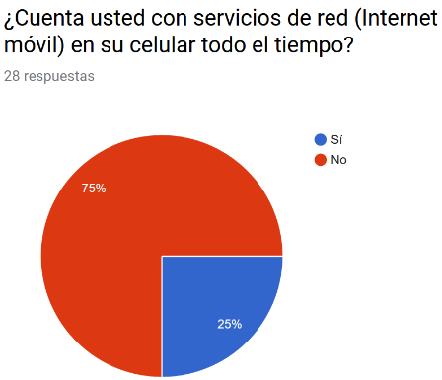
Técnicas de levantamiento de información

Slide 14
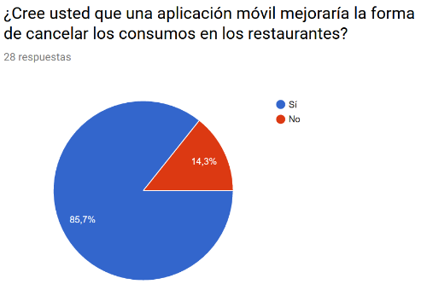
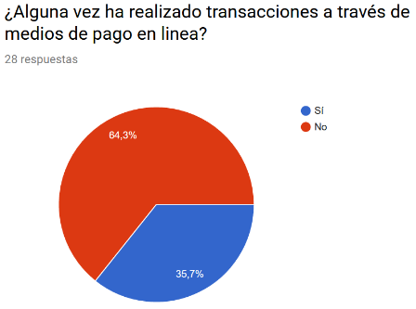
Técnicas de levantamiento de información

Slide 15
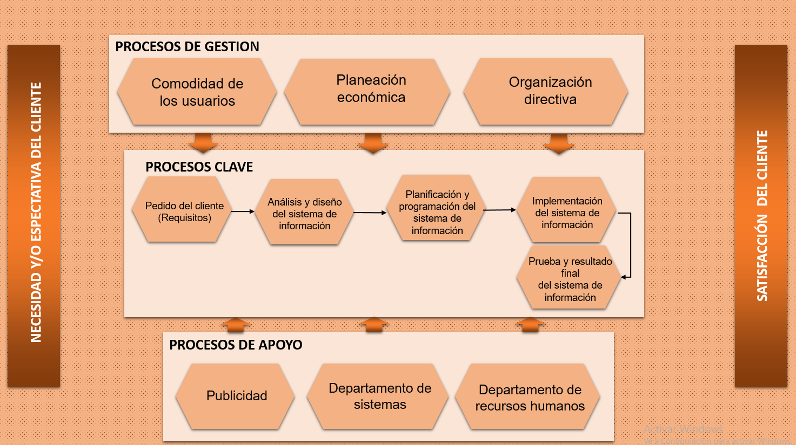
Mapa de procesos

Slide 16
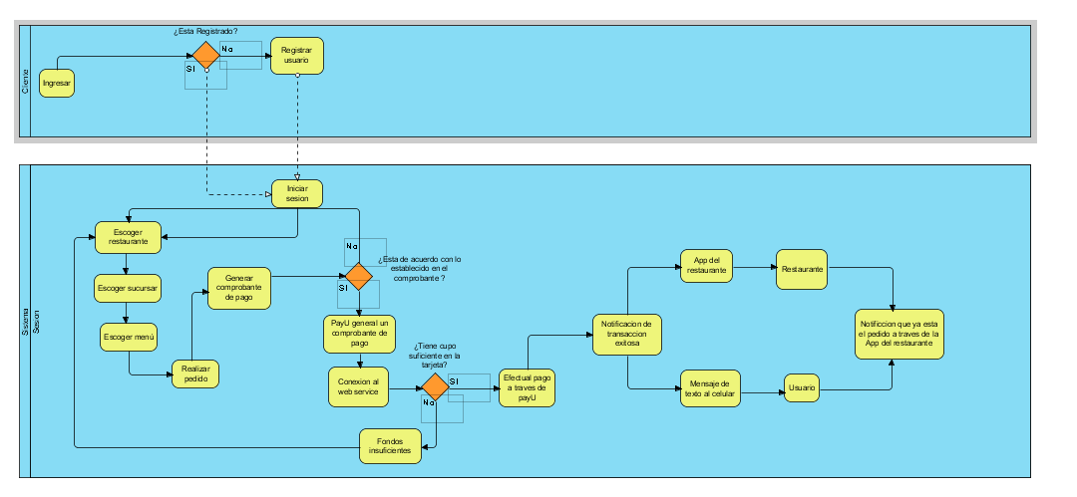

Slide 17
Hardware y software
del cliente
Hardware:
Monitor LED Hewlett Packard.
Teclado genius.
Mouse genius.
Torre Hewlett Packard.
Software:
Sistema Operativo Windows 10 pro

Slide 18
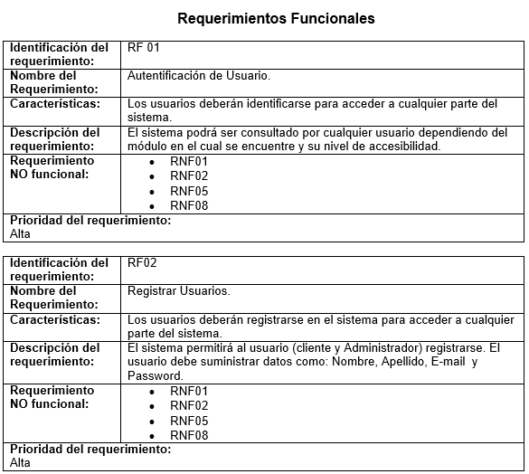
Informe de Requerimientos

Slide 19
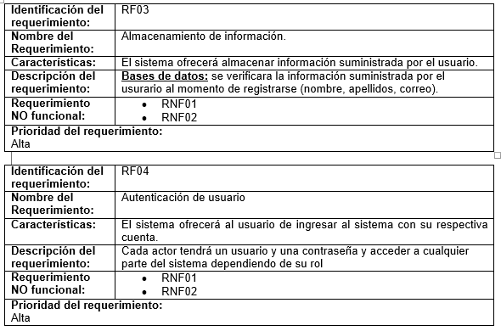
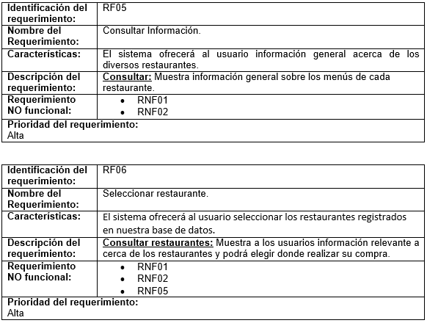

Slide 20
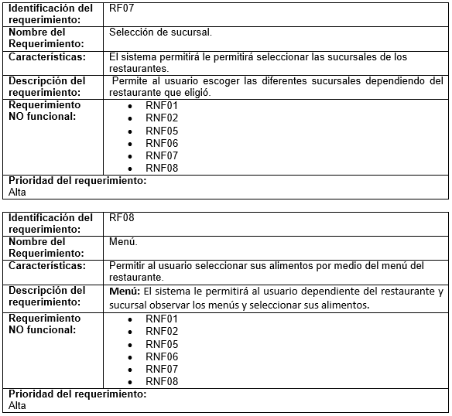
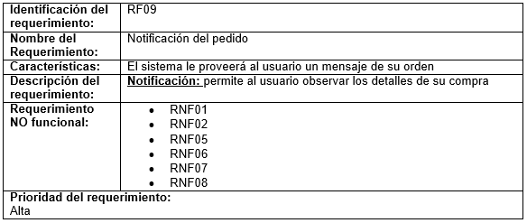

Slide 21
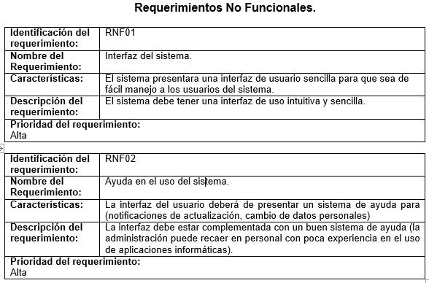
Requerimientos no funcionales

Slide 22
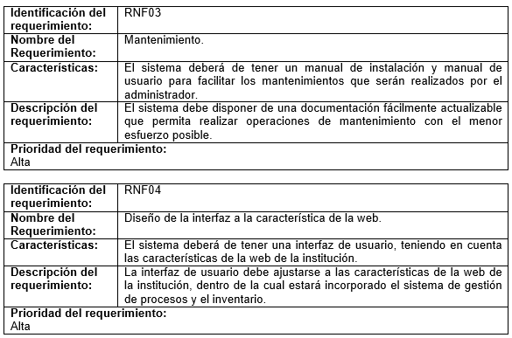
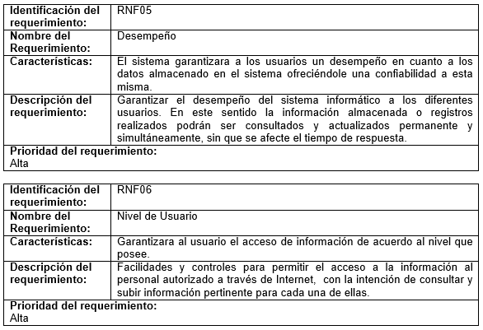

Slide 23
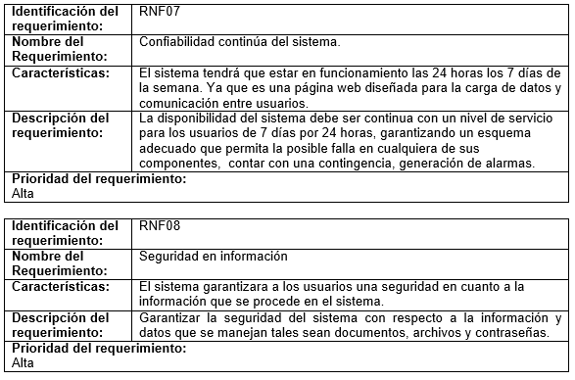

Slide 24
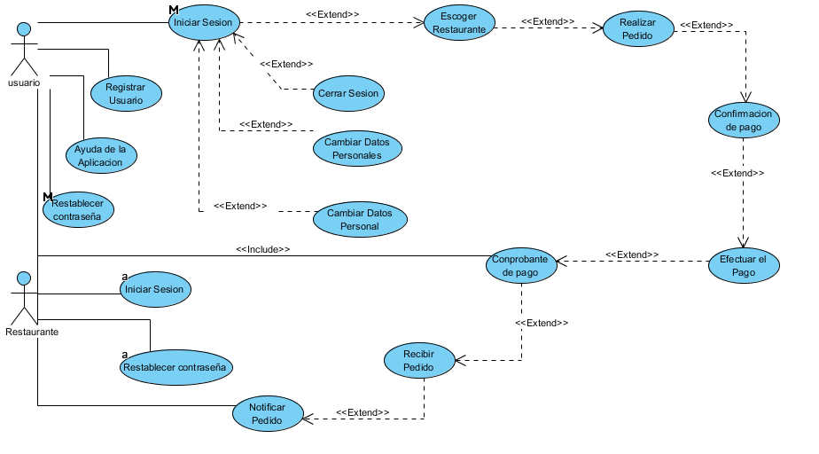
Casos de uso

Slide 25
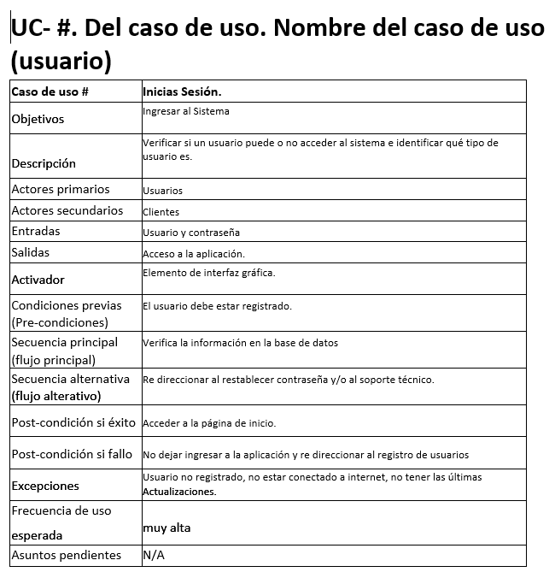
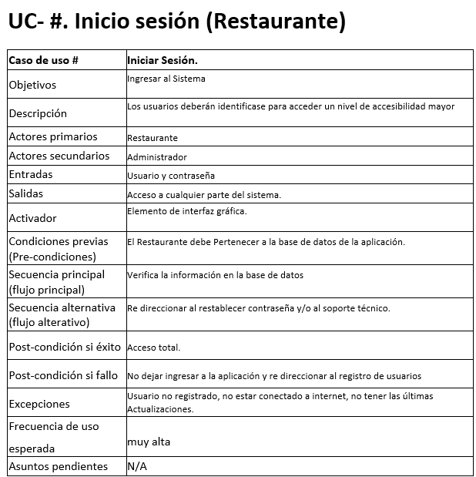
CASOS DE USO EXPANDIDOS

Slide 26
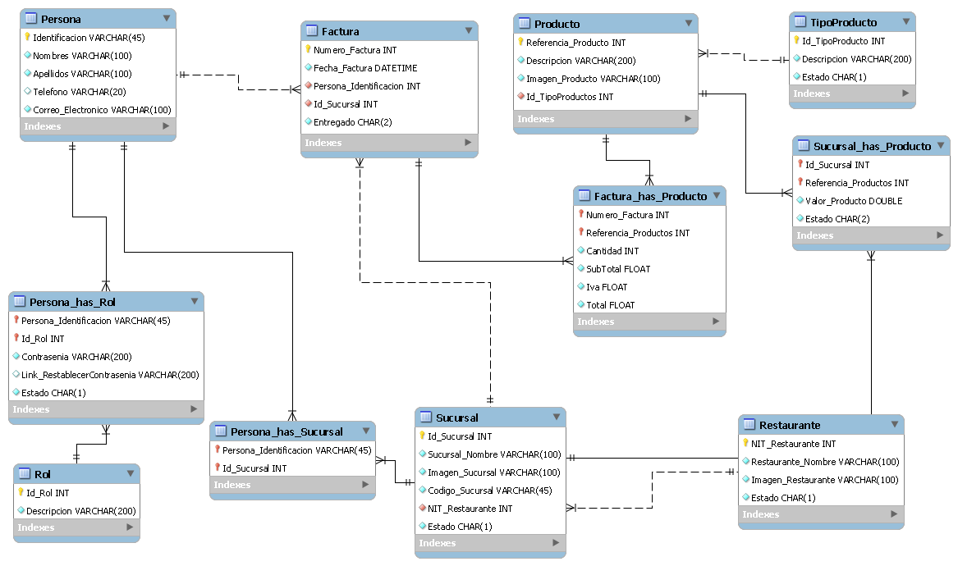
Modelo Relacional (MR)

Slide 27
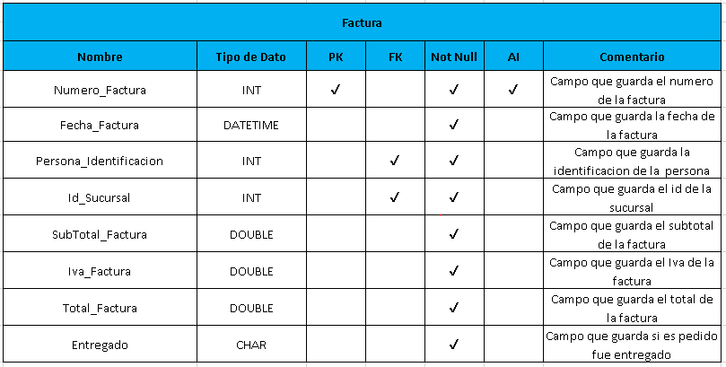
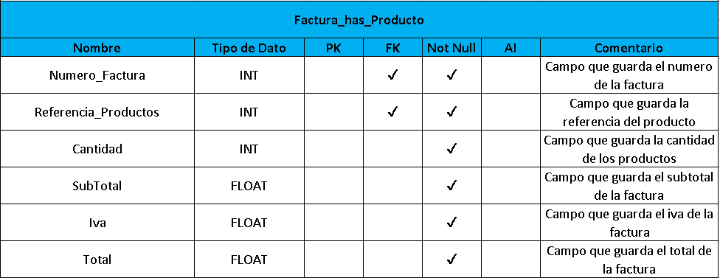
Diccionario de datos

Slide 28
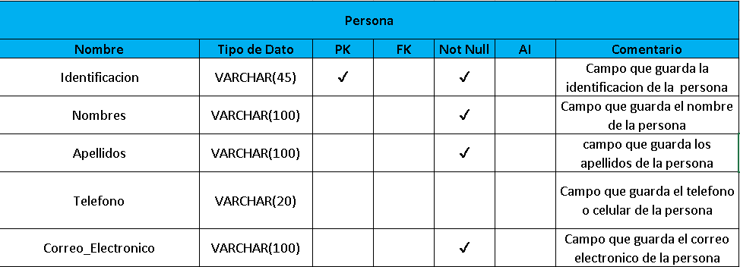
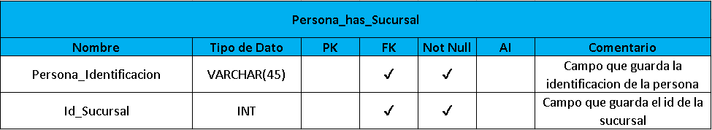
Diccionario de datos

Slide 29
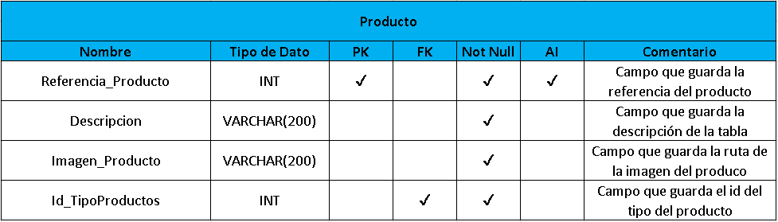
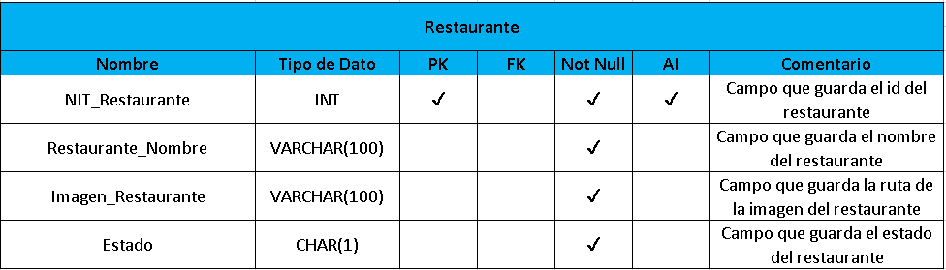
Diccionario de datos

Slide 30
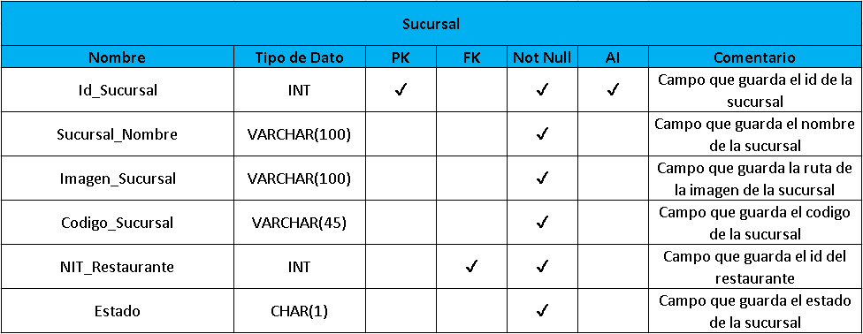
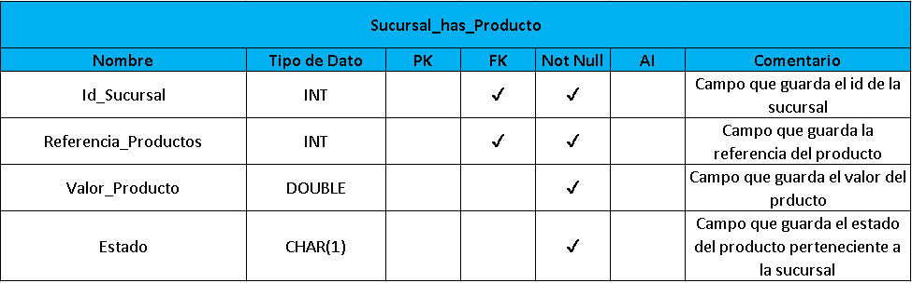
Diccionario de datos

Slide 31
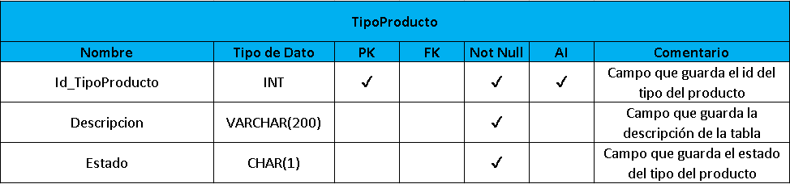
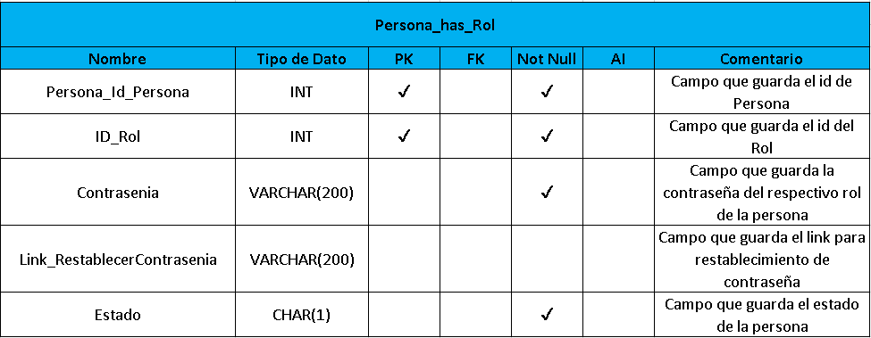
Diccionario de datos

Slide 32
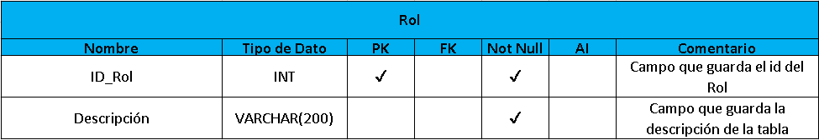
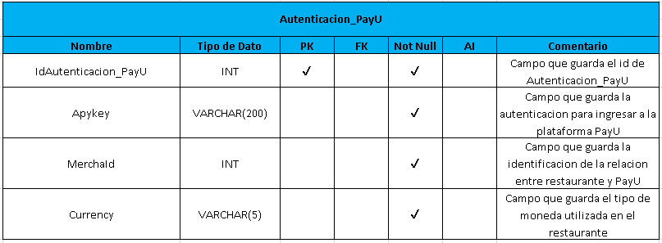
Diccionario de datos

Slide 33
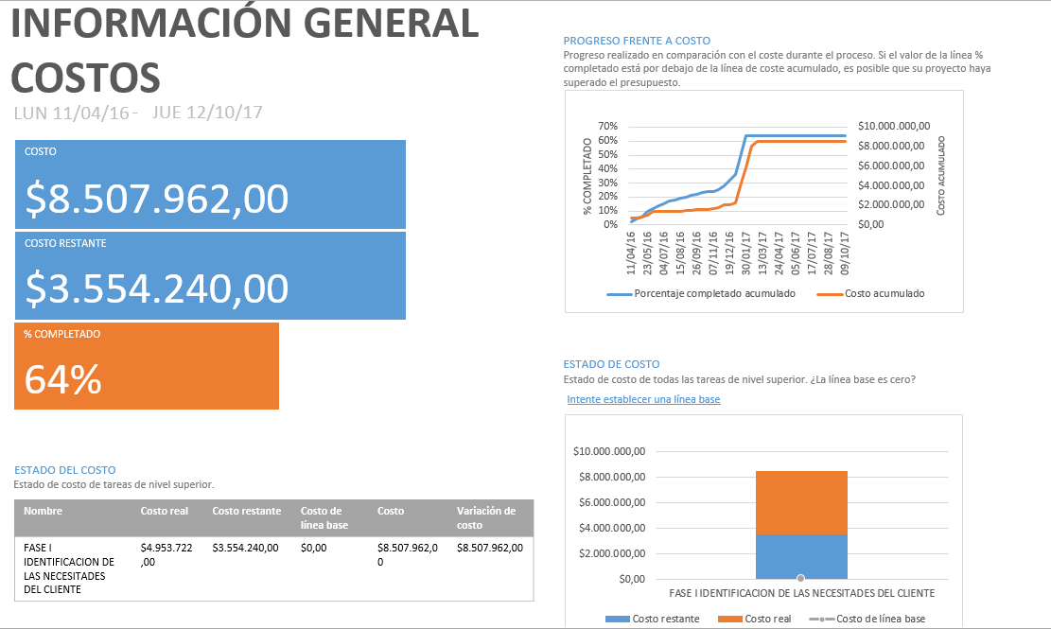

Slide 34
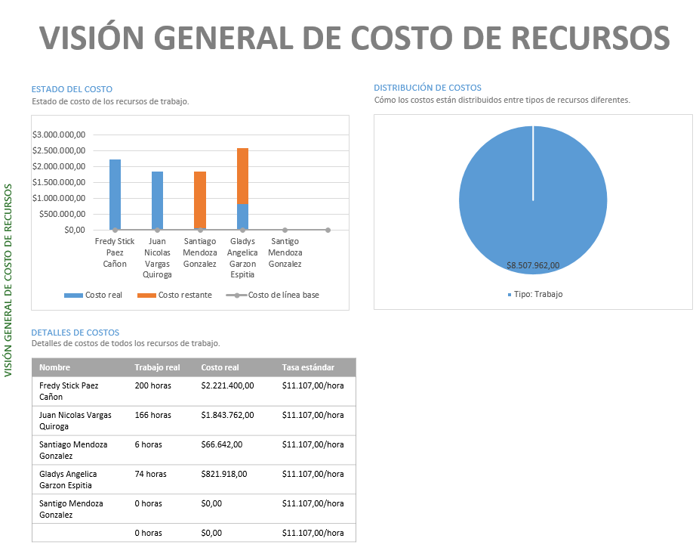

Slide 35
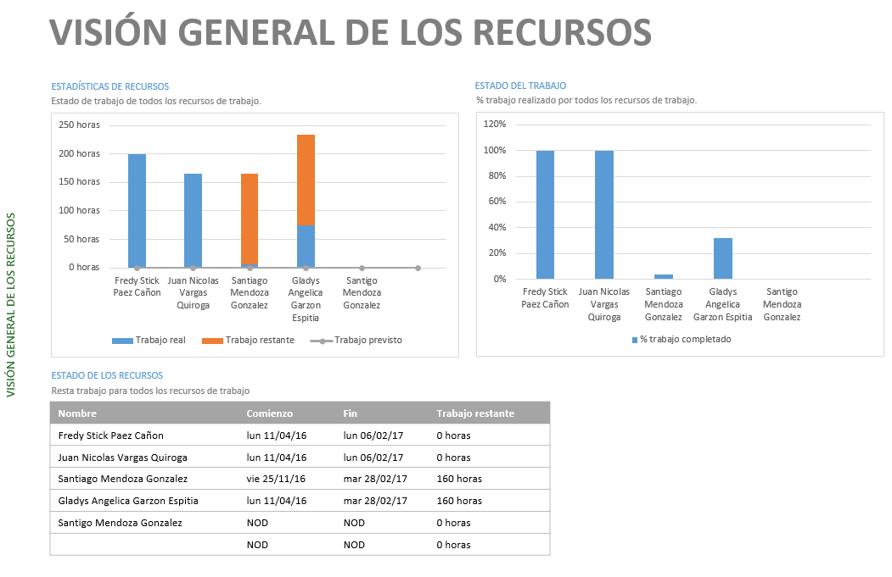

Slide 36
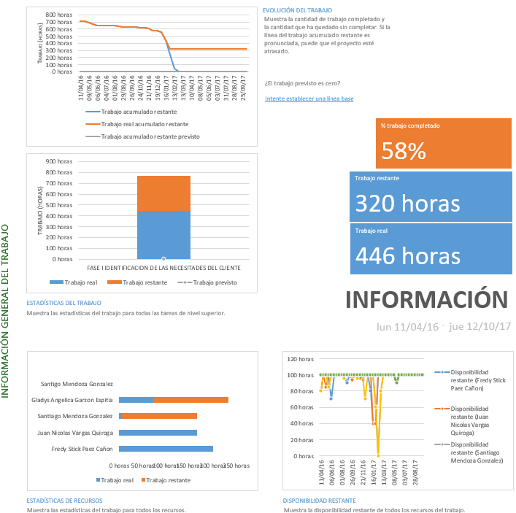

Slide 37
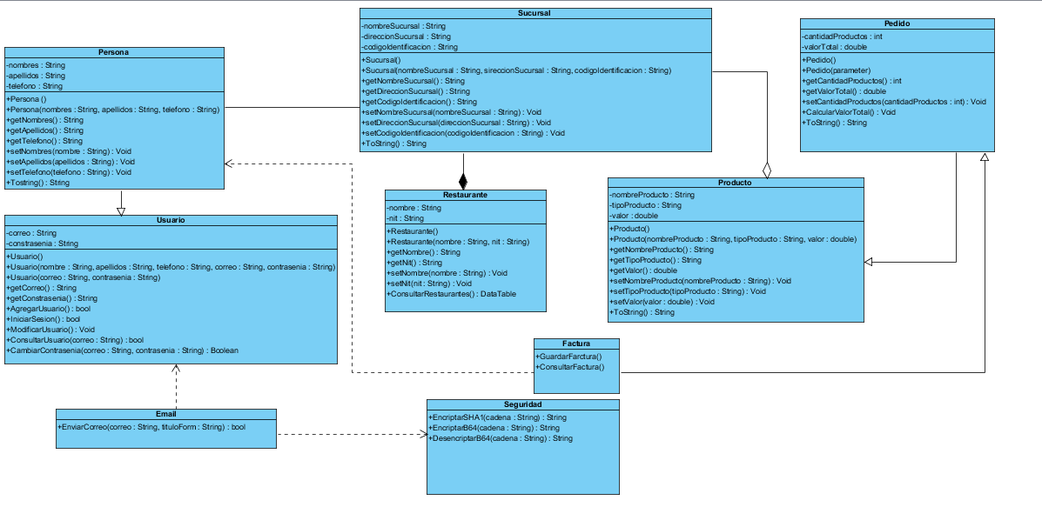
Diagrama
De Clases

Slide 38
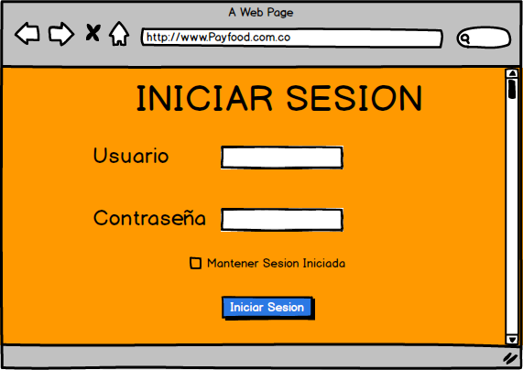
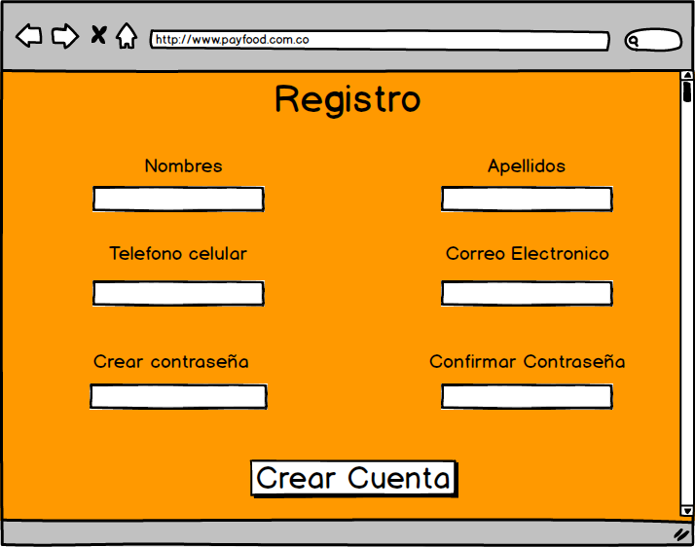
Prototipos no Funcionales

Slide 39
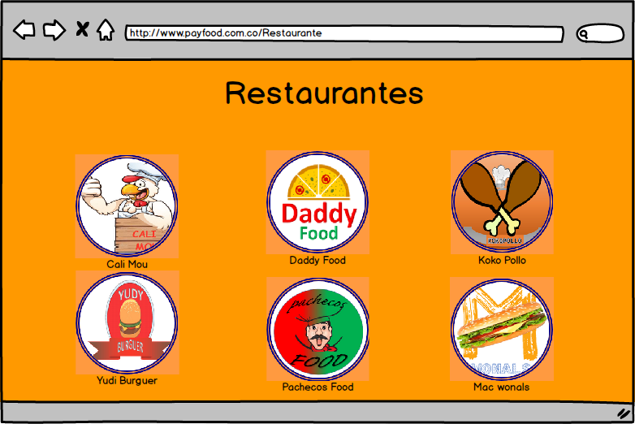
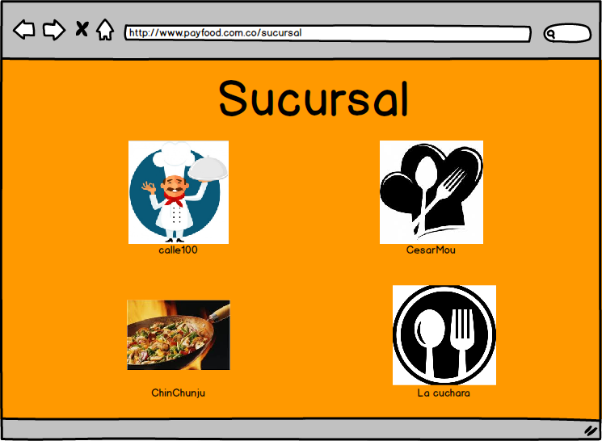
Prototipos no Funcionales

Slide 40
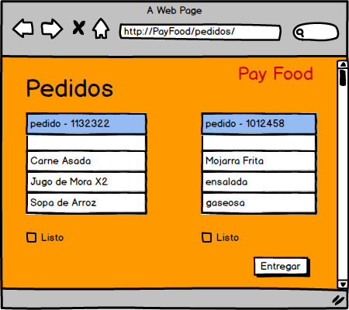
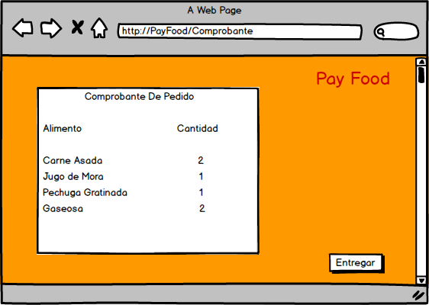
Prototipos no Funcionales

Slide 41
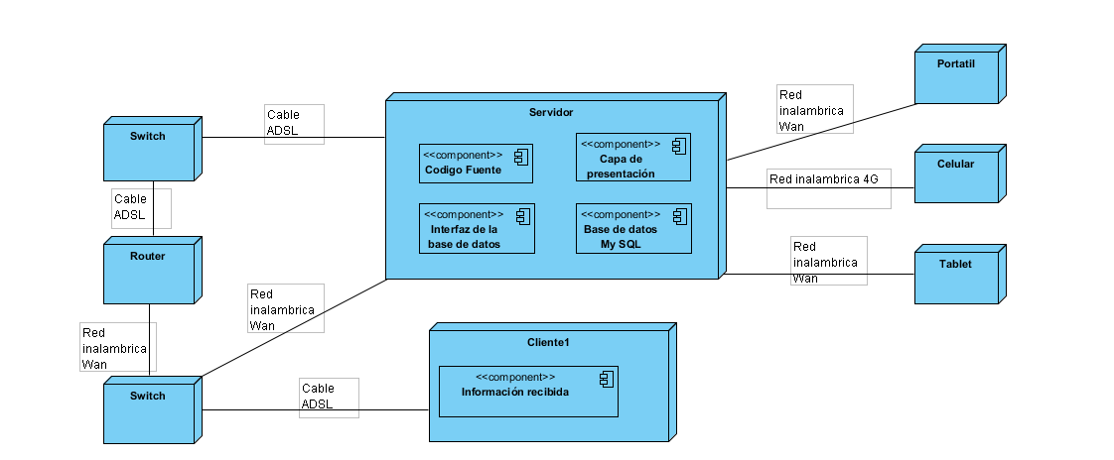
Diagrama de Distribución

Slide 42
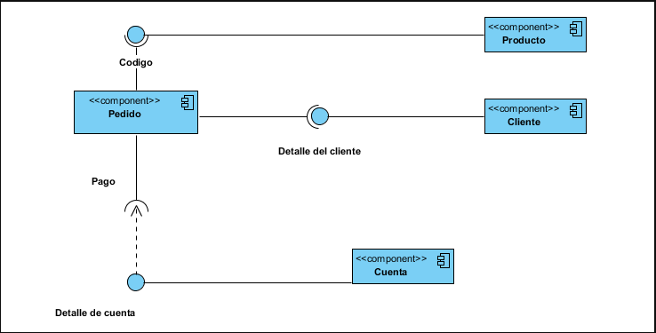
Diagrama de Componentes

Slide 43
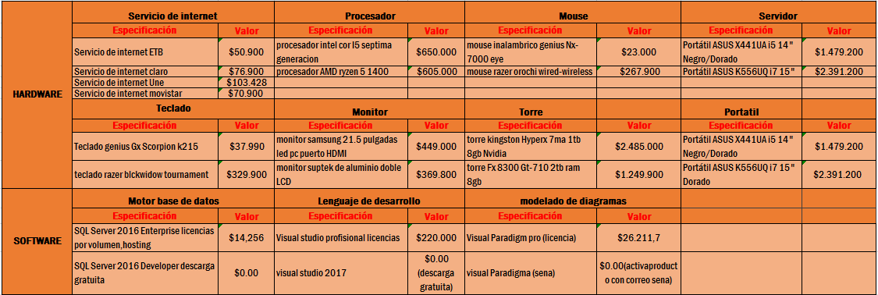
Cuadro comparativo

Slide 44
manuales
Manual técnico
Manual de usuario

Slide 45
-Pruebas caja negra -Pruebas regresión

Slide 46

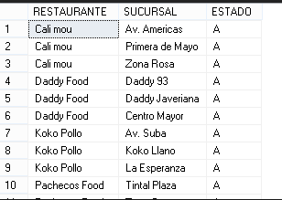

Consultas a la base de datos

Slide 47





Slide 48
Informe de migración de datos

Slide 49
Contratos de Software
Contrato

Slide 50
Documentación de las pruebas
a. Plan de capacitación para la implementación del nuevo
sistema de información
b. Distribución física de los equipos de hardware y el
software necesario para implementar el sistema de
información.

Slide 51
Pruebas de desempeño:
-Pruebas de integridad de datos y bases de
datos
-Pruebas de seguridad y control de acceso
-Pruebas de GUI(Interfaces graficas de
usuario)
- Para Metodología SCRUM: Pruebas de TDD y
BDD

